Slide 1
Dossier professionnel TEM
Tallaron pierre 07/10/2022

Slide 2
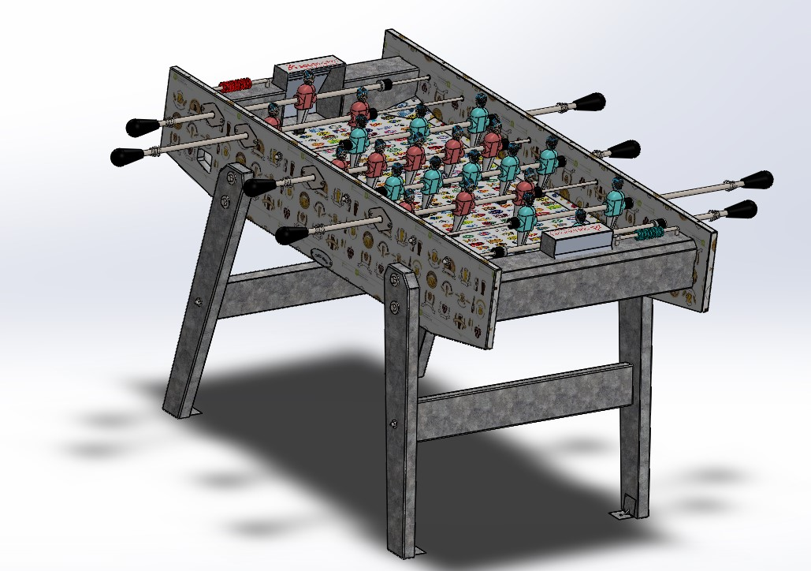
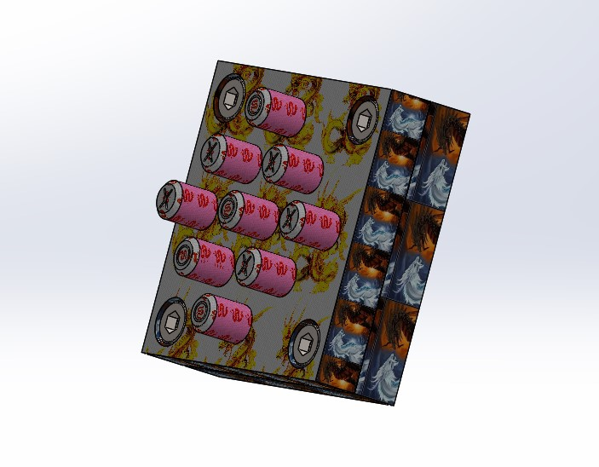
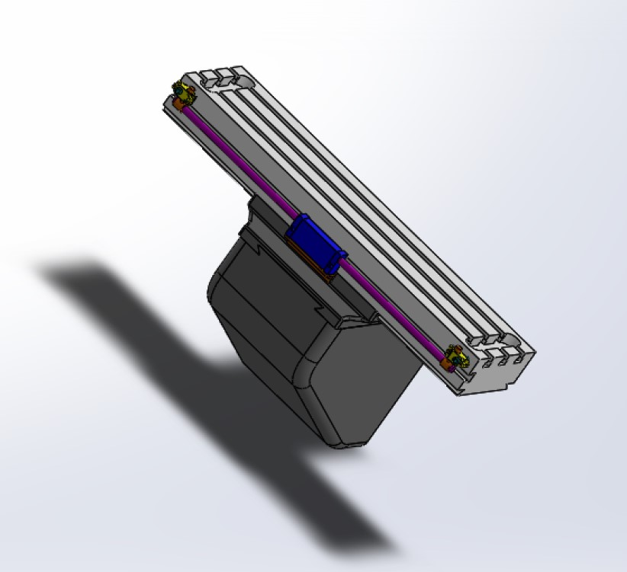
BABALU
JEU DU MORPION
TABLE DE FRAISAGE
Activité type 1

Slide 3
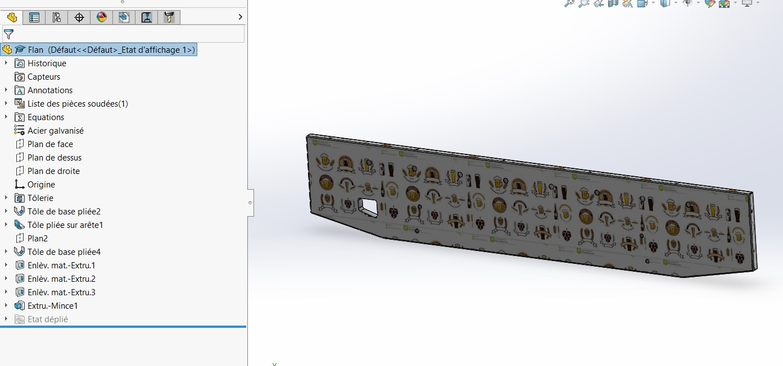

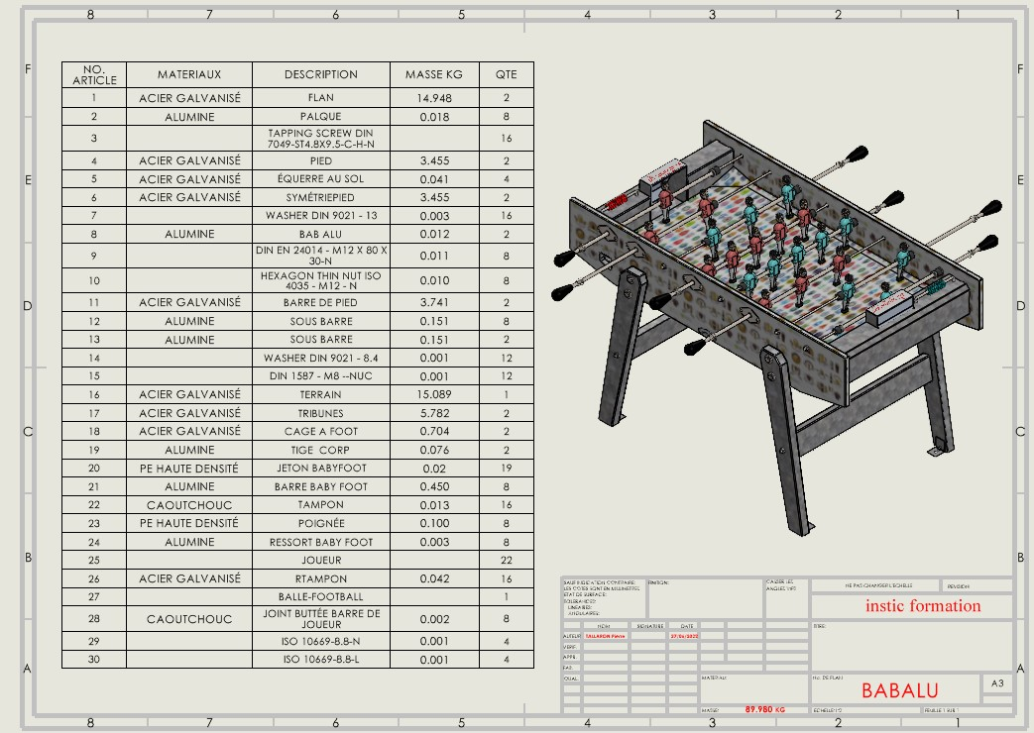
BABALU
Création d’une pièce : le flanc
Image insérée sur l’objet final
Assemblage complet avec mise en plan et nomenclature

Slide 4
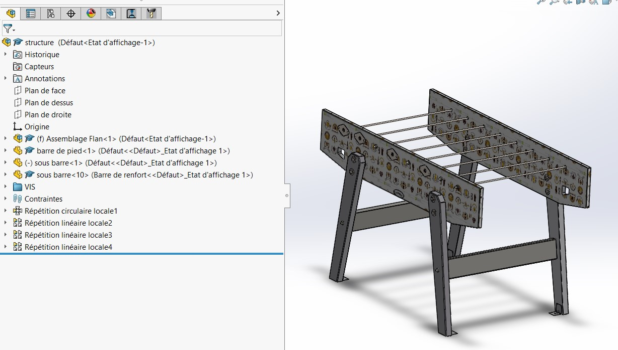
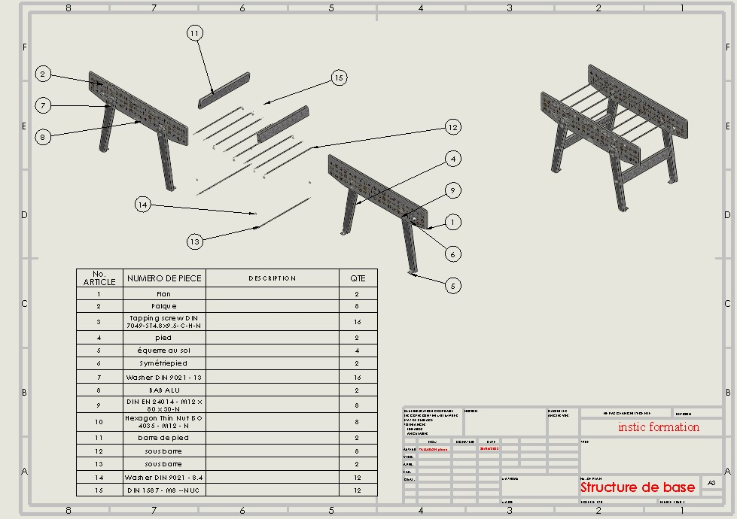

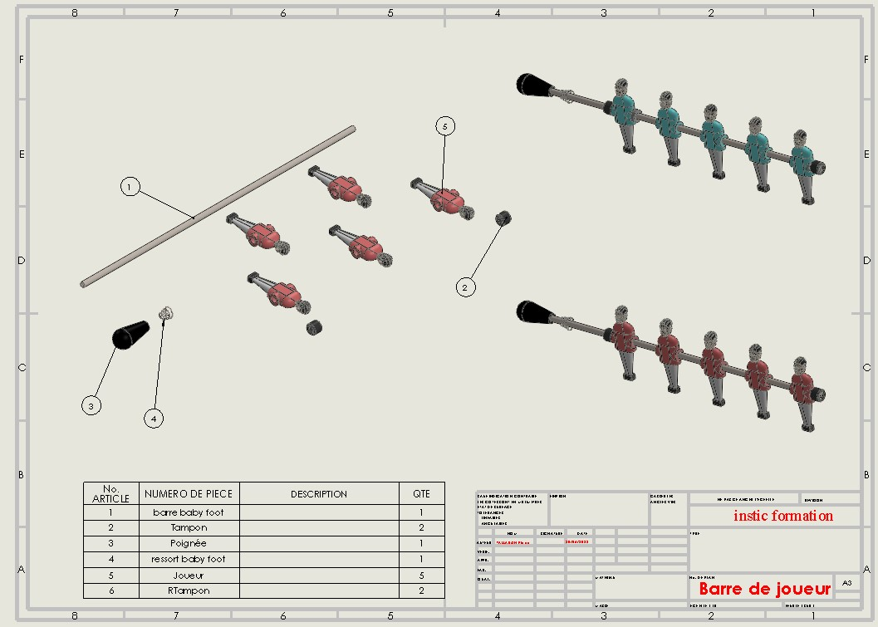
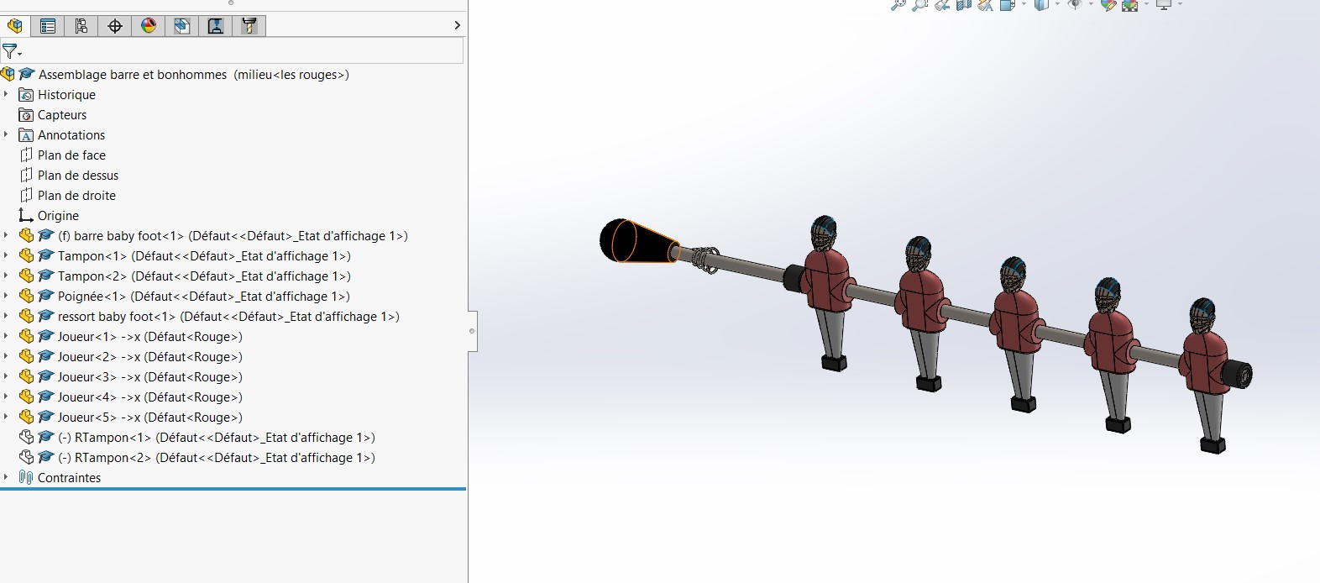
Assemblage de la structure avec mise en plan
Assemblage barre de joueurs avec configuration et MEP
BABALU

Slide 5
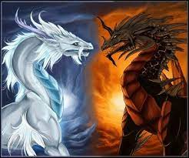
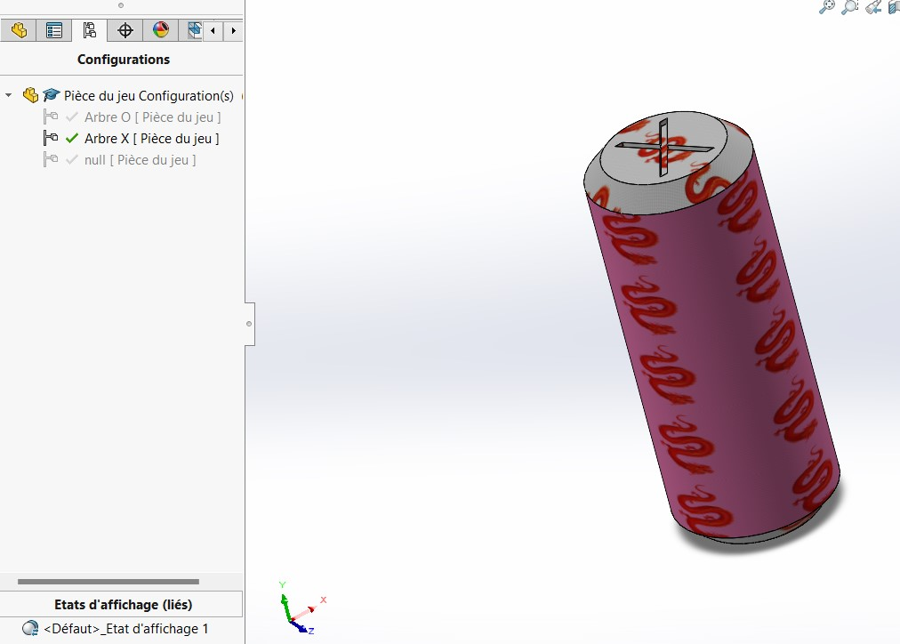
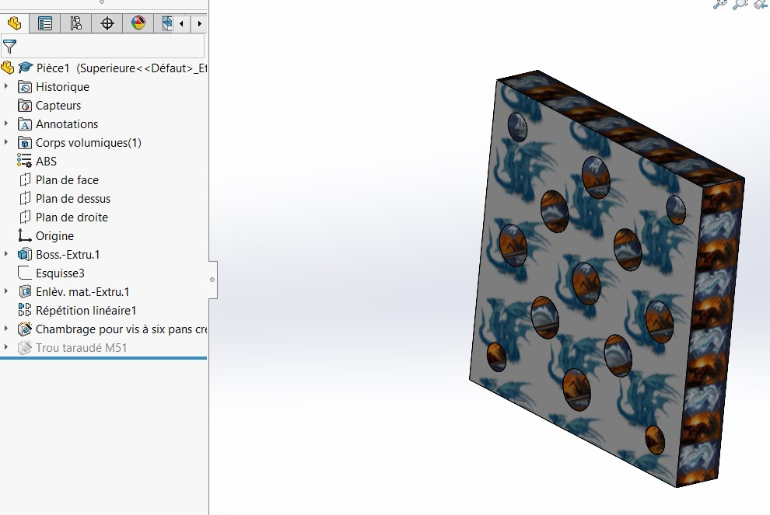
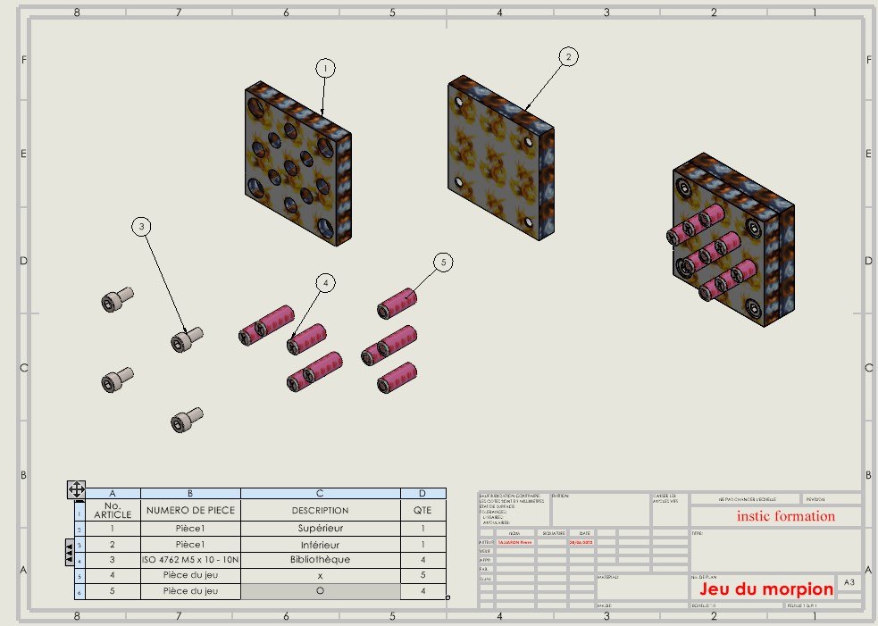
Création des pièces avec configuration
Assemblage complet avec mise en plan et nomenclature
Image insérée sur l’objet final
Jeu du morpion

Slide 6
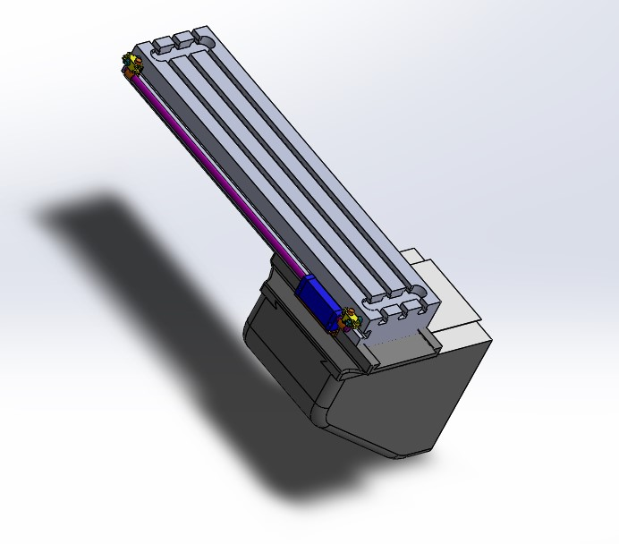
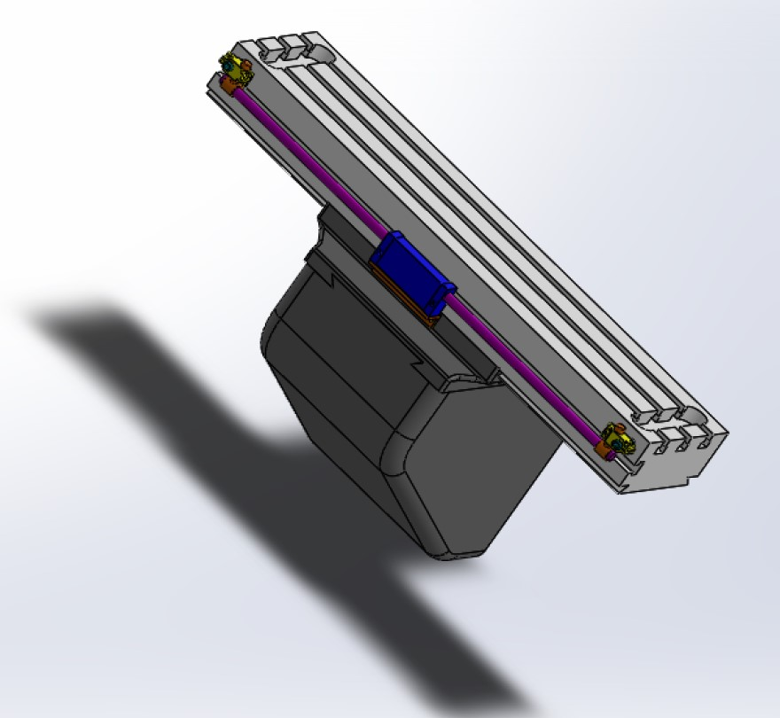
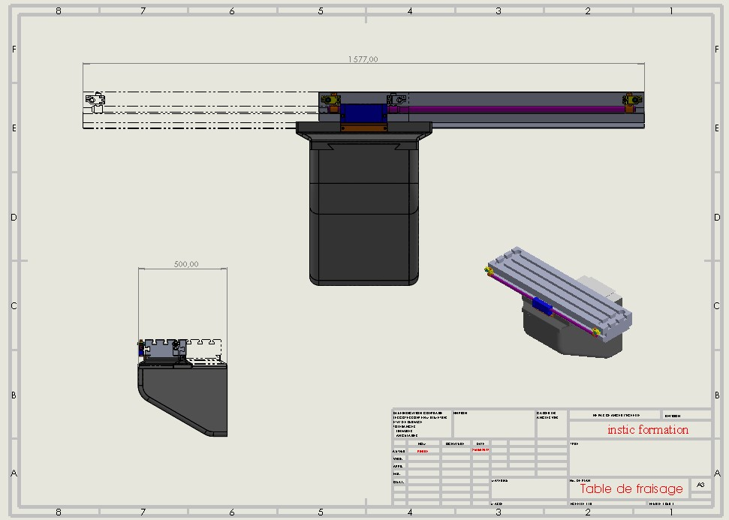
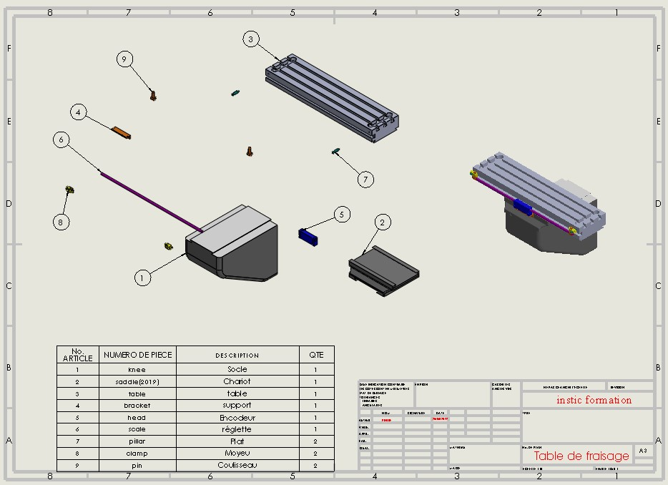
Assemblage complet avec configuration
Mise en plan avec vue éclatée
TABLE DE FRAISAGE

Slide 7
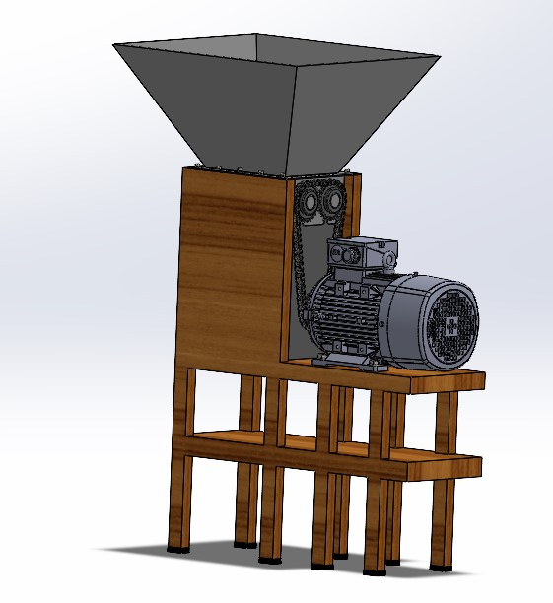
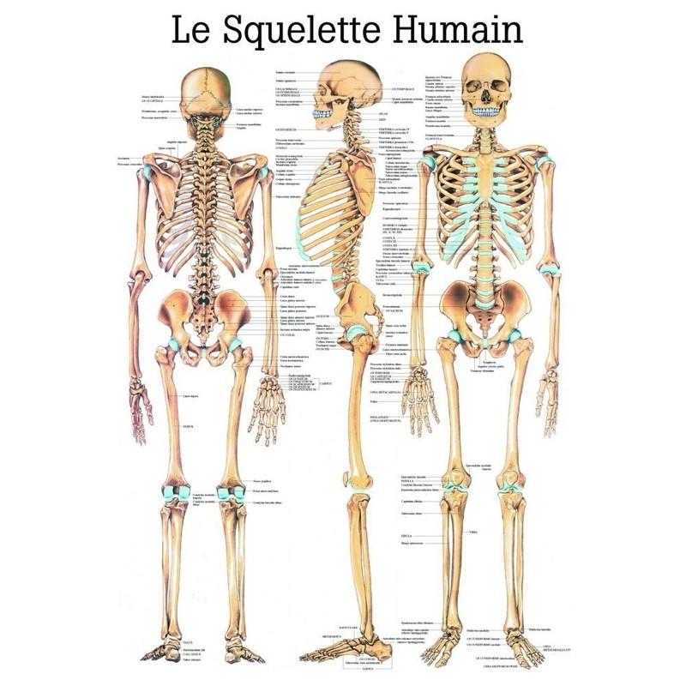
Grugeoir à Pommes
Exotool
Activité type 2

Slide 8
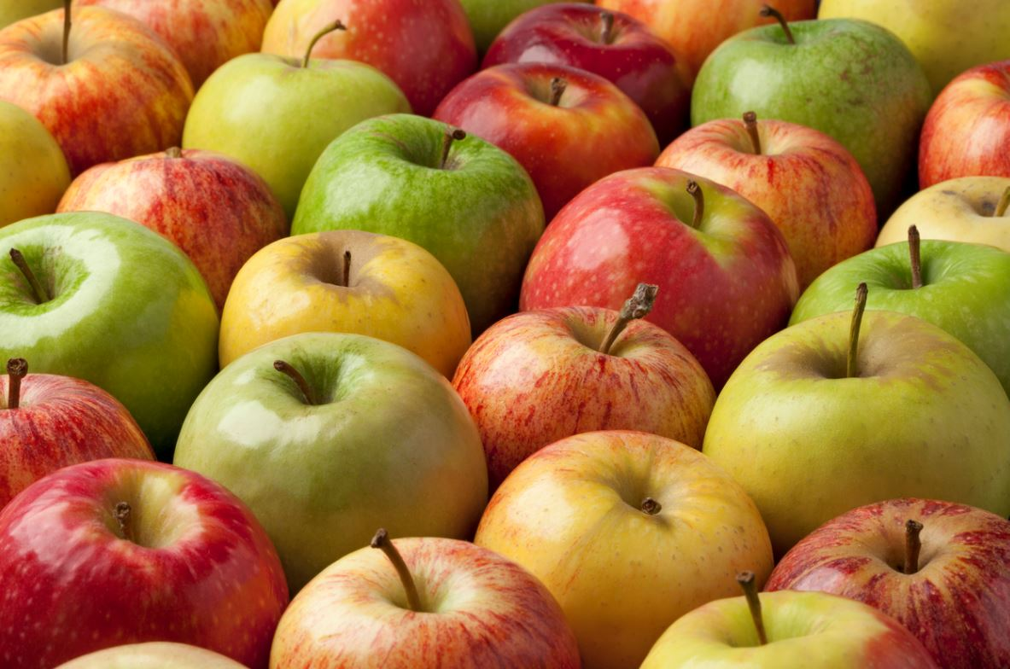
Analyse du besoin
Étude de la concurrence
Les contraintes du cahier des charges fonctionnel
Bête à corne
Diagramme pieuvre
Détails des fonctions
Tableau des fonctions
Diagramme FAST
Schéma Cinématique
Calcul de RDM
Calcul de statique
CAO
Mise en plan
Prix du grugeoir et nettoyage
Grugeoir à Pommes

Slide 9

Analyse du besoin
Les contraintes du cahier des charges fonctionnel
Pourquoi le produit existe-t-il ?
Faciliter le broyage de pommes en grande quantité
Qu’est-ce qui pourrait faire évoluer le besoin ?
Changement d’habitude de consommation du client (préférence pour un autre fruit)
Diversification des secteurs d’activités de l’entreprise
Qu’est-ce qui pourrait faire disparaître le besoin ?
La concurrence - produit similaire mais moins cher
Les dérèglements climatiques impliquent une baisse de la production agricole, donc moins de pommes présentes sur les marchés
Un produit robuste, résistant au jus des pommes notamment
Un produit dans les prix du marché
Broyer 20 kg de pommes en 10 min
Pouvoir récupérer facilement les pommes broyées
Être facile à nettoyer
Fonctionner à l’énergie électrique
Selon la contrainte exprimée précédemment, il est possible de broyer 120 kg de pommes en une heure.
Grugeoir à Pommes

Slide 10
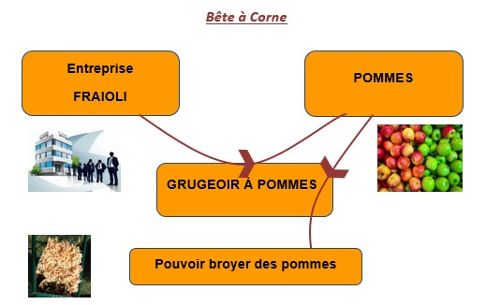
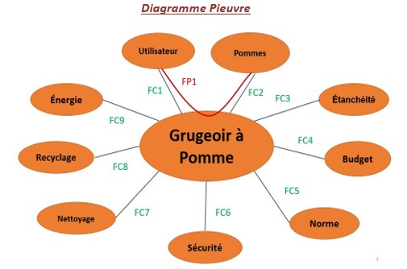
Grugeoir à Pommes

Slide 11
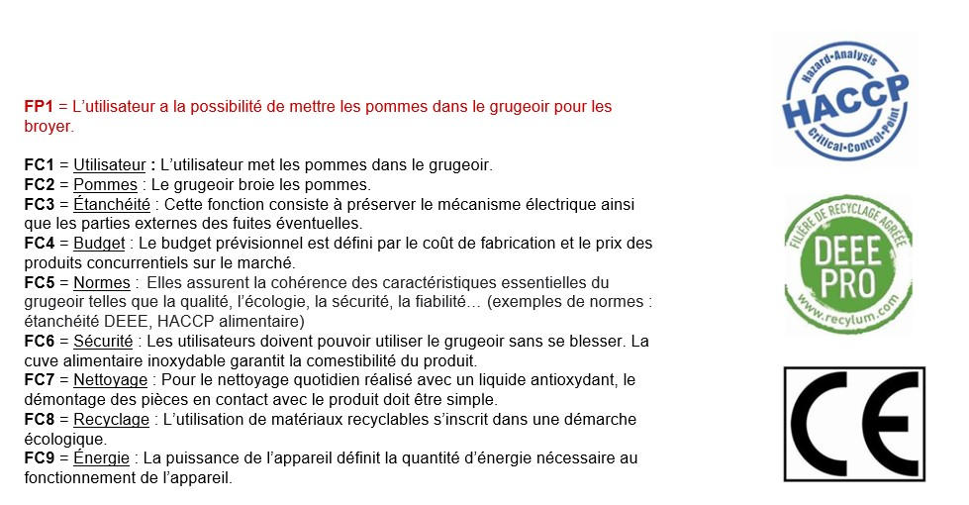
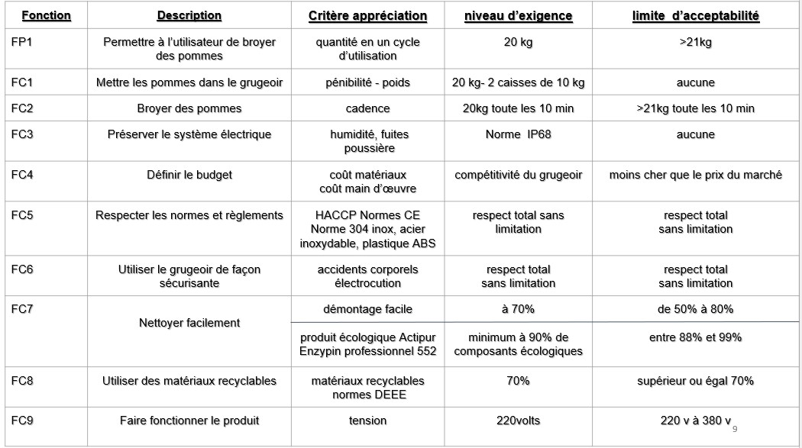
Grugeoir à Pommes
Détails des fonctions
Tableau des fonctions

Slide 12
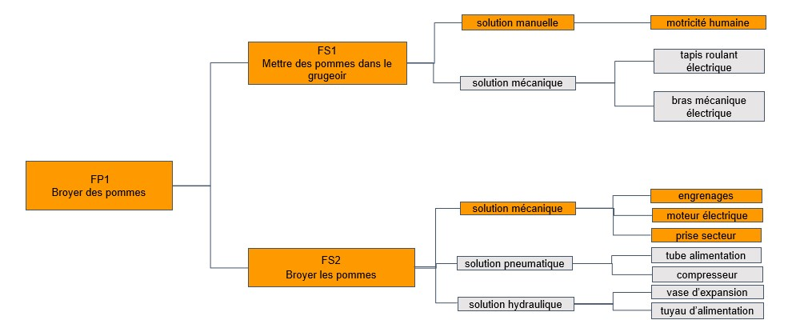
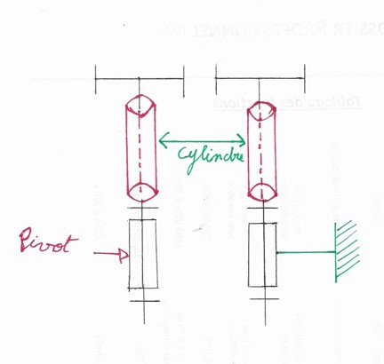
Diagramme FAST
Schéma Cinématique
Grugeoir à Pommes

Slide 13
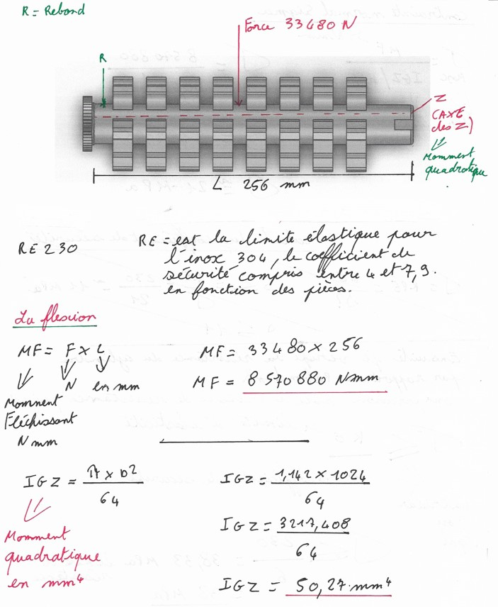
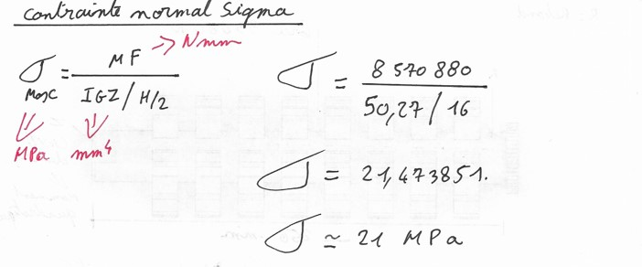
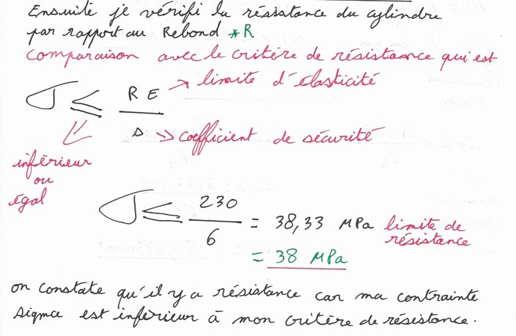
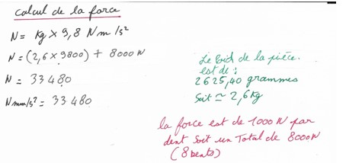
Calcul de RDM
Grugeoir à Pommes

Slide 14
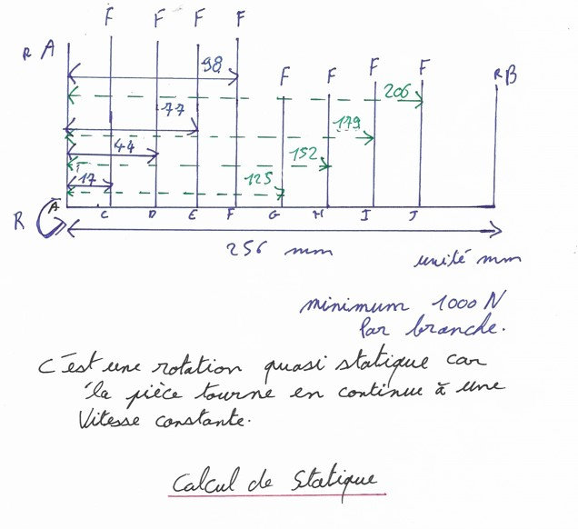
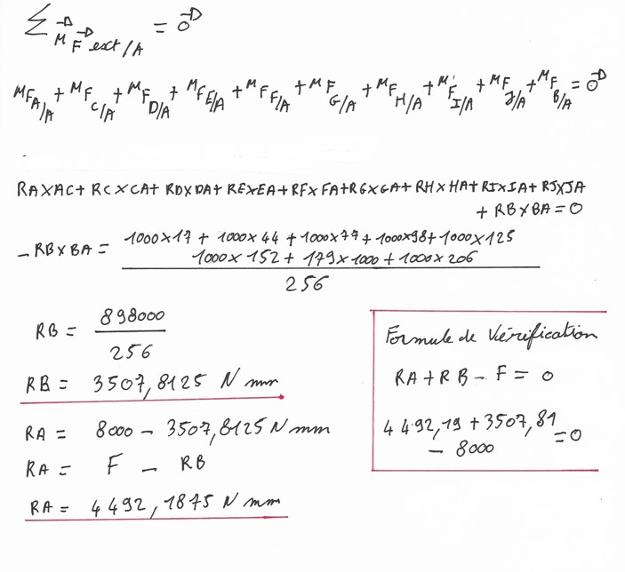
Calcul de statique
Grugeoir à Pommes

Slide 15
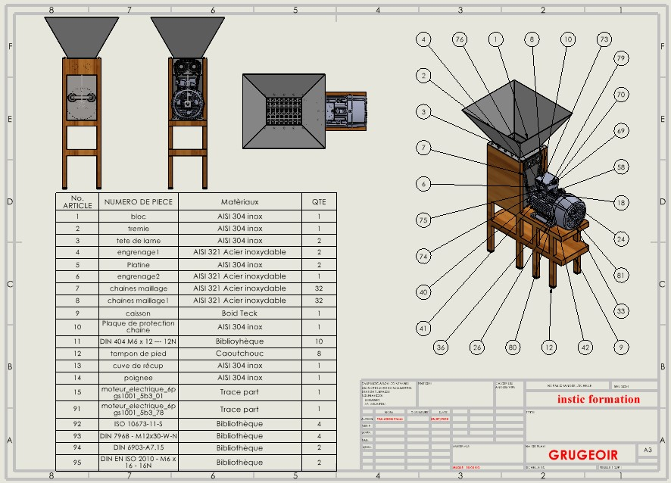
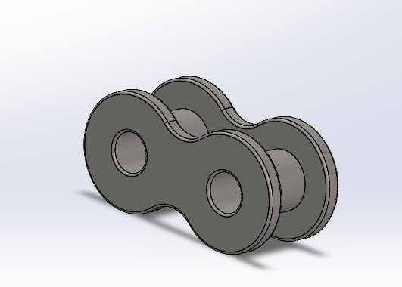
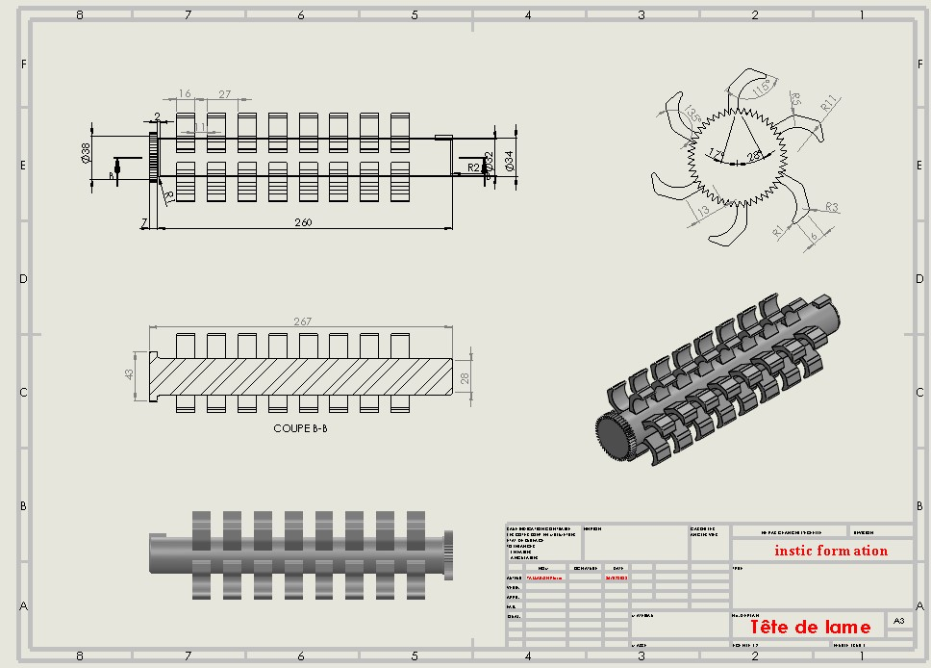
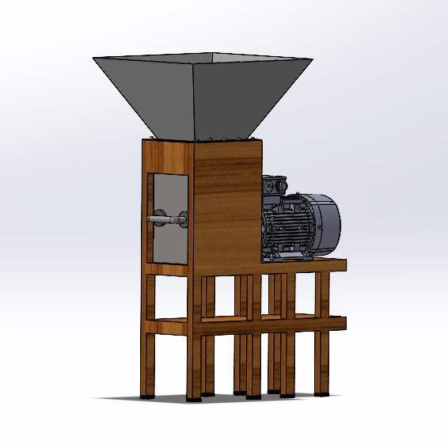
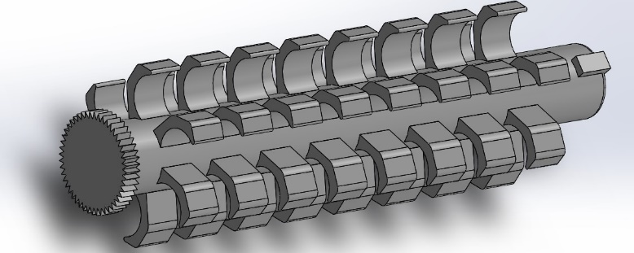
CAO
Mise en plan
Grugeoir à Pommes

Slide 16
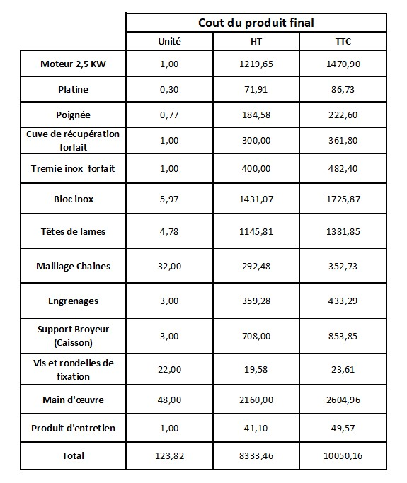

Prix du grugeoir est de 10 050.16€
Nettoyage
Le produit utilisé pour nettoyer le grugeoir est ACTIPUR ENZYPIN professionnel 552. Il s’agit d’un détergent et désinfectant écologique.
Caractéristiques :
Contact alimentaire HACCP
Fabrication Française
pH compris entre 1.5 et 2.5 donc respecte les normes environnementales EN 14 476 / EN 1276 / EN 13697 / EN 1650
Bactéricide, levuricide, fongicide, virucide
98.6% d’ingrédients d’origine végétales et minérales
Ingrédients biodégradables selon la norme OCDE 301
Les critères d’approbation de la DGCCRF, sur la teneur en chrome et en nickel présents dans les matériaux, définissent les différents types de matériaux inox (304, 316, 430, acier inoxydable) qui peuvent être utilisés dans le secteur alimentaire.
Grugeoir à Pommes

Slide 17
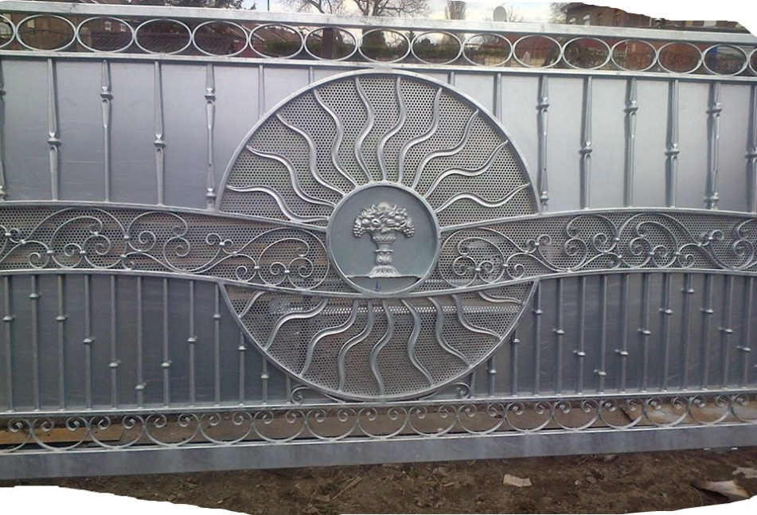
Contexte
Présentation de l’outil
Comparatif des produits des concurrents
Caractéristiques de notre produit
Analyse du besoin
Diagramme bête à cornes
Diagramme pieuvre
Détail des fonctions
Tableau des fonctions
Hiérarchisation des fonctions
Diagramme FAST
Schéma cinématique
Comparaison coût des fonctions
EXOTOOL

Slide 18
Contexte
Mme Maréchal dirige l’entreprise du même nom qui est spécialisée dans la fabrication de portails pour les collectivités locales. Ses principaux clients sont donc les bâtiments administratifs, mairies, écoles, collèges.
Elle doit à la fois faire face à un accroissement d’activité car son entreprise gagne de plus en plus d’appels d’offres et aussi apaiser le climat social de son atelier.
En effet l’ambiance est délétère depuis un accident à l’atelier meulage. Victor le délégué syndical et Sandrine la responsable QHSE poussent Mme Maréchal à trouver une solution moins contraignante et plus sécurisante pour le ponçage des soudures et découpage des tubes.
Mme Maréchal contacte le bureau d’études pour trouver la meilleure solution. Elle arrive avec un budget de 35000 euros par poste de travail et veut installer 2 unités de ponçage et découpage, elle veut une étude avec une entreprise locale au pire une entreprise française.
Mme Maréchal dirige une entreprise de métallerie (portails métalliques)
But : Faire face à l’accroissement d’activité
Après un accident de travail, éviter que cela se reproduise
Budget de 70 000 euros pour 2 EXOTOOLS
EXOTOOL

Slide 19
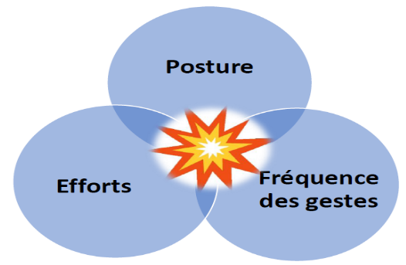

Avantages
Pouvoir l’utiliser en tant que gaucher et droitier, et toutes personnes handicapées, de différentes tailles
Éviter les accidents
Améliorer la productivité : la rapidité
Permet de faire des tâches répétitives sans efforts pour l’utilisateur
Meilleure précision
Idéal assistant meulage : simplicité, force, protection (contre vibrations)
Aspect sécurité
Pas de risques d’accidents du travail : bloque les mouvements dangereux
But : aider l’humain
Ergonomique : léger et moins de vibrations
EXOTOOL

Slide 20
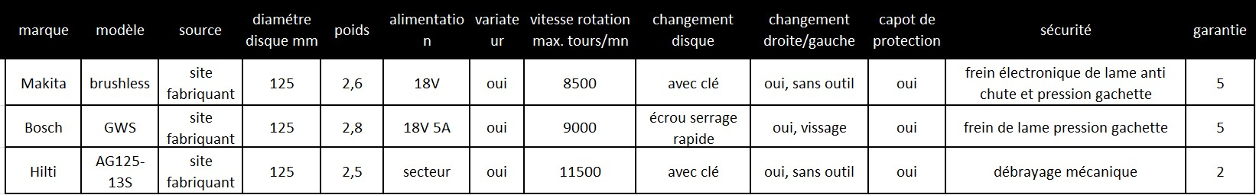
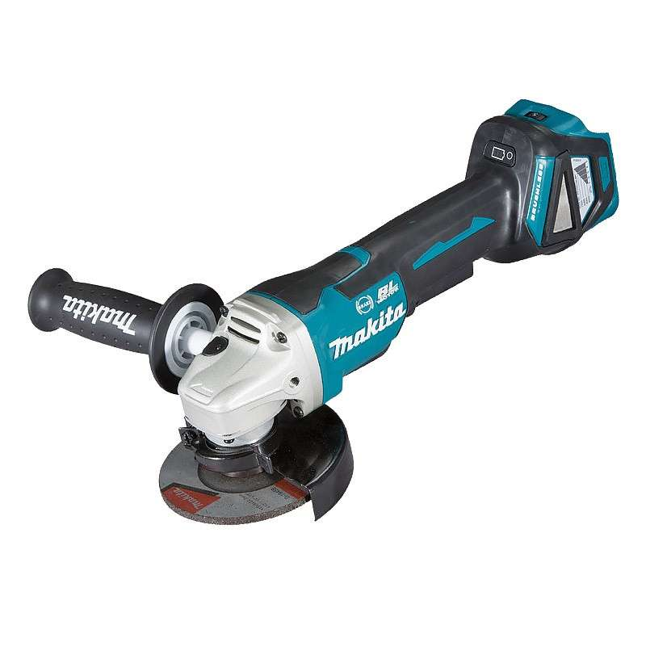
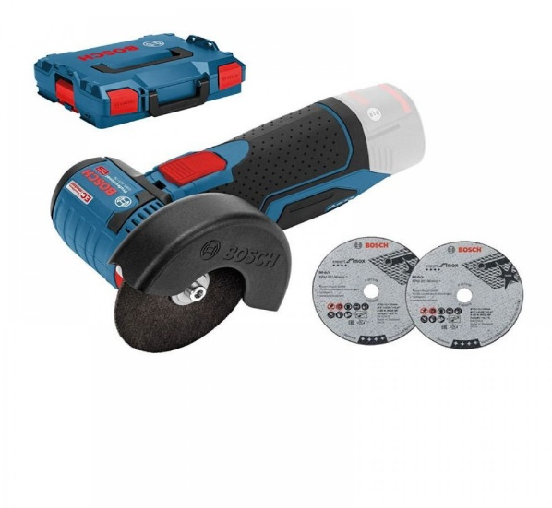
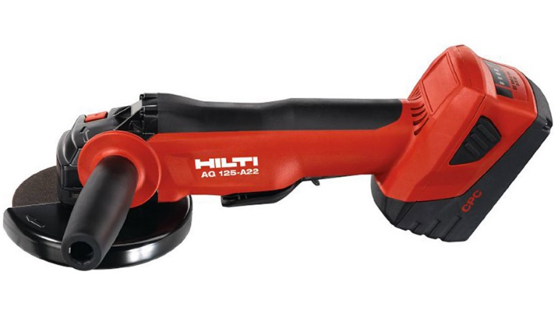
Comparatif des produits des concurrents
EXOTOOL

Slide 21
Concurrent Français :
Eiffage et Bio servo
RB3D
Ergo Santé
Caractéristiques de notre produit
CARACTERISATION
Valeur | Critère
2 M/S | Vitesse de déplacement
250 N | Force Maxi
8,4KG | Masse
2200x200x180mm | Dimension en service
1500x200x180 | Dimension rangé
1100mm | Course horizontal
IP 54 | Protection
4 à 6h Recharger en 4h | Autonomie
650 w 48v DC | Puissance électrique maxi
ACZ68-800/X35-800 | Norme AFNOR Mécanique et ergonomique
EPI | Sécurité
CE | Norme européenne
Analyse du besoin
Pourquoi le produit existe-t-il ?
Cela permet l’amélioration des conditions de travail et aussi la productivité et permet de préserver l’employé à son poste plus longtemps
Qu’est-ce qui pourrait faire évoluer le besoin ?
L’évolution de légalisation ou des normes (AFNOR), l’éthique, évolution de marché : retour du made in France
Qu’est-ce qui pourrait faire disparaître le besoin ?
L’automatisation
EXOTOOL

Slide 22
Analyse du besoin
A qui le produit rend service :
Pour les ouvriers de l’entreprise Maréchal
Dans quel but :
Pouvoir l’utiliser en tant que gaucher et droitier, et toutes personnes handicapées, de différentes tailles.
Enlever le port de charge
Absorption des vibrations et du poids de la meuleuse
répétition continuelle des mouvements
la concentration de la force sur des petites parties de l’organisme, comme la main et le poignet.
La cadence de travail qui ne permet pas une récupération suffisante.
Cela permet l’amélioration des conditions de travail et aussi la productivité et permet de préserver l’employé à son poste plus longtemps
Sur quoi le produit agit-il ?
Tous matériaux métalliques, découpe et polissage
Utilisations aussi bien en extérieur qu’en intérieur
EXOTOOL

Slide 23
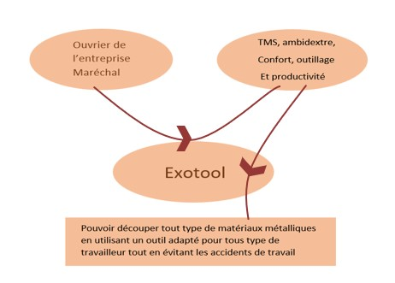
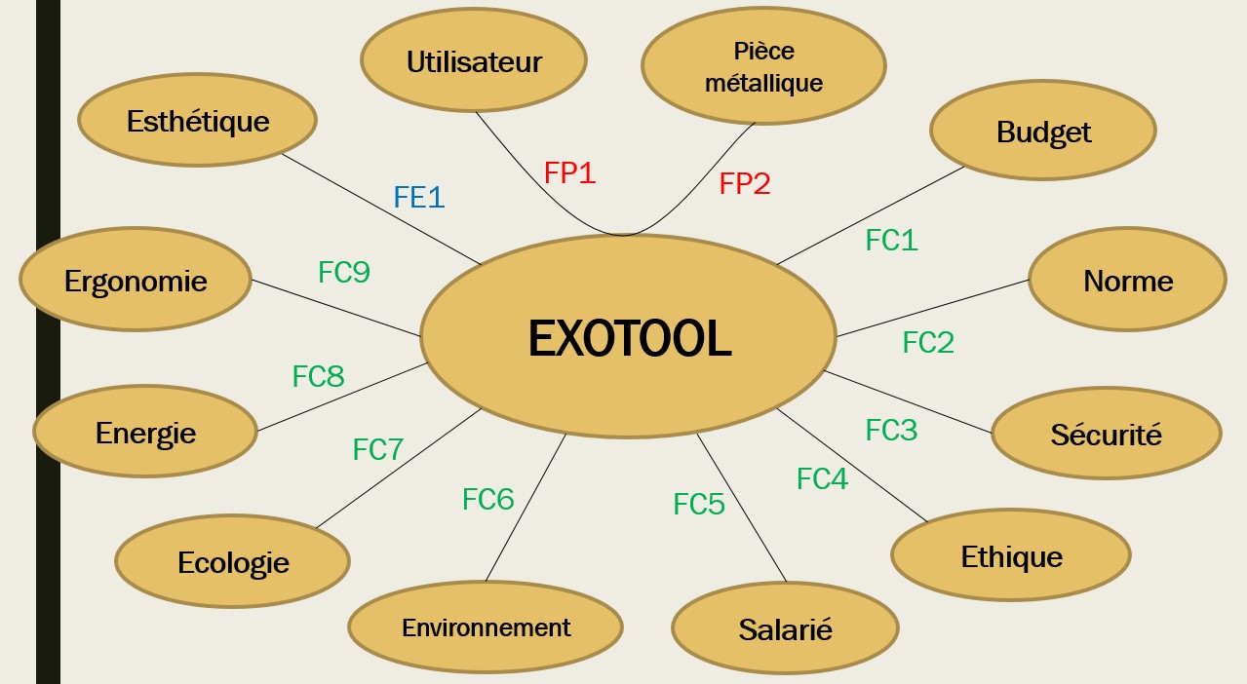
Diagramme bête à cornes
Diagramme pieuvre
EXOTOOL

Slide 24
Détail des fonctions
FP1 :
Utilisateur. Découpe et ponçage de matériaux.
FP2 :
Pièce métallique. Travailler différents matériaux métalliques, différentes formes et tailles.
FE1 :
Esthétique. Le fonctionnement de l’outil ne permet pas d’améliorer nettement le design et le choix des matériaux est restreint par l’usage (étincelles).
FC1 :
Budget. La quantité de deux unités est une fabrication de petites séries ce qui augmente le coût. Les couts d’études et de test d’adaptation à l’utilisateur constituent l’un des principaux postes. Il serait intéressant d’équiper d’autres secteurs de l’atelier, comme les soudeurs par exemple.
FC2 :
Normes. La norme AFNOR AC Z68-800 date de 2017. Elle vise à permettre l’évaluation de l’interaction des exosquelettes avec l’humain. La norme PR NF X35-800 est en cours de rédaction. Elle donnera des recommandations ergonomiques pour la conception d’exosquelettes passifs.
EXOTOOL

Slide 25
Détail des fonctions
FC3 :
Sécurité. L’EXOTOOL est un objet qui respecte, comme dit précédemment, les normes des conditions de travail. En plus de cela, la technologie de cet objet rend l’utilisation de cet objet moins contraignant. Cet objet léger et portable prévient tout type de TMS et évite l’encombrement des fils. Quant au capot de protection, il évite toutes les projections rendant l’objet encore plus sécuritaire.
FC4 :
Ethique. A cause du tarif prohibitif de ces outillages, il y a une réticence à équiper les travailleurs. Il faut que le bien-être et la santé au travail soit d’avantage pris en compte. Une solution serait d’imposer le port des exosquelettes pour toutes les taches reconnues difficiles, répétitives et/ou en cas de postures inconfortables.
FC5 :
Salariés. Certains salariés sont réticents à porter ces équipements. Crainte de la nouveauté, que le produit soit limitant dans les mouvements, difficile à installer et à retirer.
EXOTOOL

Slide 26
Détail des fonctions
FC6 :
Environnement. Notre objet est certifié IP54. Cela veut donc dire, qu’il assure être résistant aux éclaboussures et protégé contre la poussière. Il est donc idéal pour être dans un milieu industriel. De plus, grâce aux matériaux utilisés il peut être transporté dans un milieu froid ou chaud, il supporte une température extérieure allant de 5°C à 40°C.
FC7 :
Ecologie. Notre outil est assemblé en France. La matière première provient d’Europe ainsi l’empreinte carbone de notre produit est peu impactant. De plus, l’ensemble des matériaux choisis sont recyclables.
FC8 :
Energie. L’énergie est dispensée par une batterie placée à l’arrière du bras de meuleuse et sert également de contre poids pour alléger la charge dans les mains de l’utilisateur. L’autonomie des batteries actuelles ne permet pas un travail sur une journée complète.
FC9 :
Ergonomie. Le produit doit pouvoir s’adapter à différentes morphologies en tenant compte de la taille, la corpulence et l’ambidextrie de l’utilisateur. Le produit doit être facile à mettre en place et à enlever. De plus l’EXOTOOL doit être le plus léger possible et ne doit pas limiter les mouvements de l’utilisateur.
EXOTOOL

Slide 27
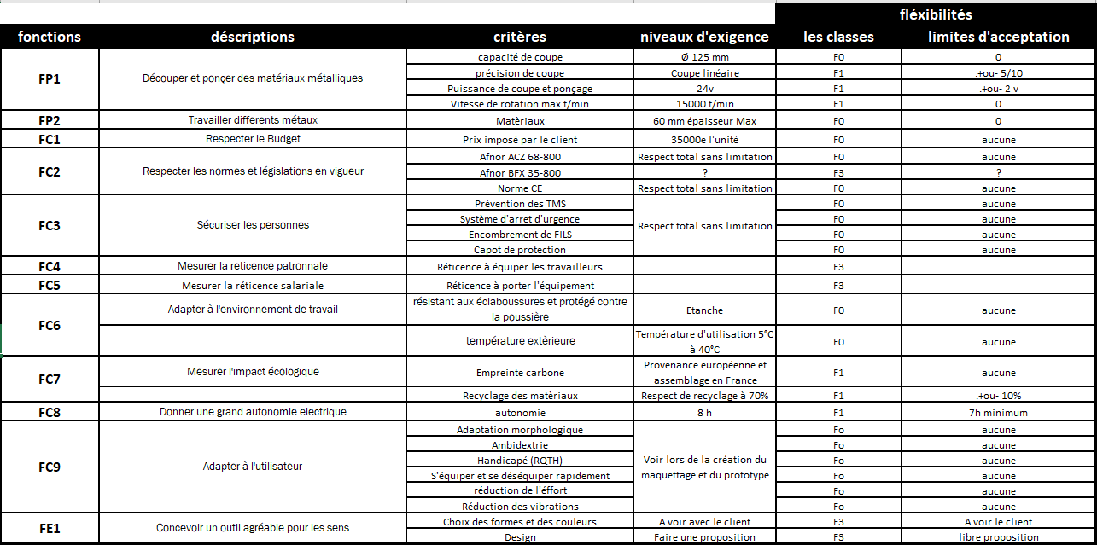
Tableau des fonctions
EXOTOOL

Slide 28
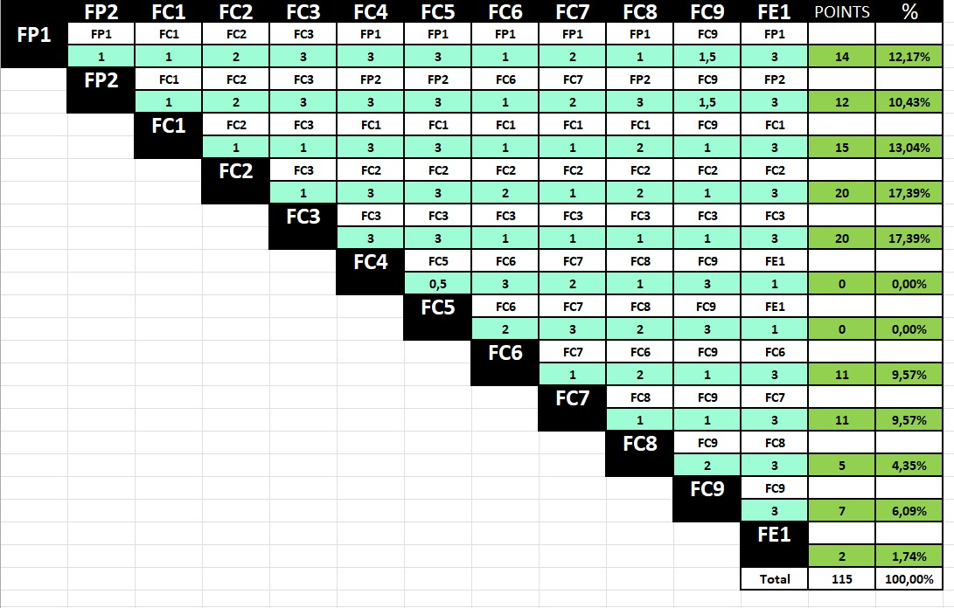
Hiérarchisation des fonctions
EXOTOOL

Slide 29
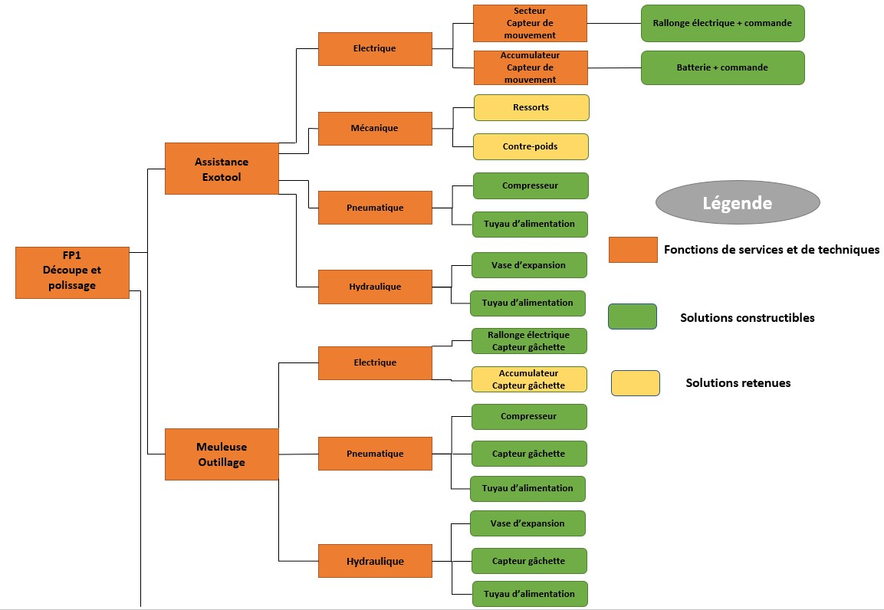
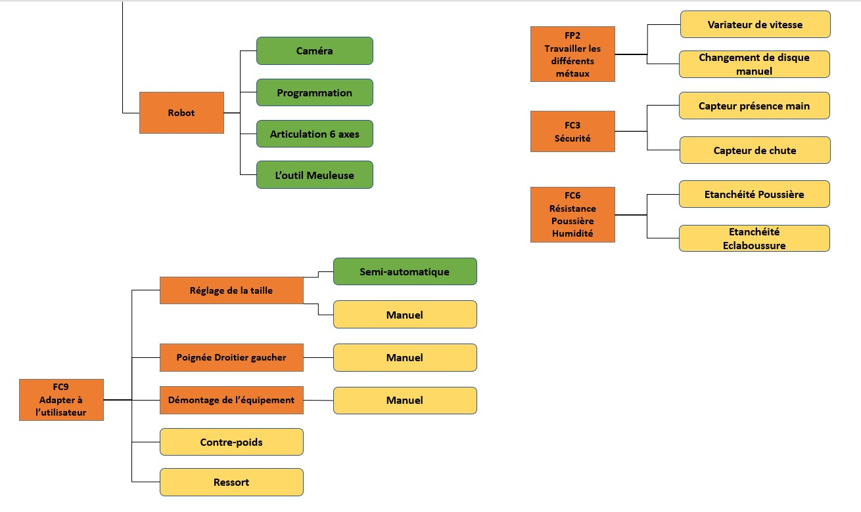
Diagramme FAST
EXOTOOL

Slide 30


Schéma cinématique
EXOTOOL

Slide 31


Comparaison coût des fonctions
EXOTOOL

Slide 32



Vilebrequin
Jante aluminium
Crochet
Activité type 3

Slide 33


Création de la pièce
Cotation fonctionnelle
Jante aluminium

Slide 34



Création du pneu et l’assemblage des deux pièces
Mise en plan de la jante
Jante aluminium

Slide 35



Dessin du crochet et création d’un cartouche en 2D sur Autocad
Mise en plan du crochet sur Autocad
Crochet

Slide 36


Reproduction de la pièce sur SolidWorks avec mise en plan
Crochet

Slide 37



Cotation fonctionnelle vilebrequin 2 cylindres
Création de la pièce et MEP vilebrequin 4 cylindres
Vilebrequin

Slide 38
Merci pour votre attention

